Slide 1

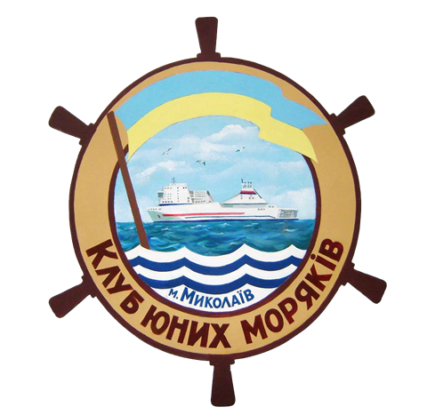
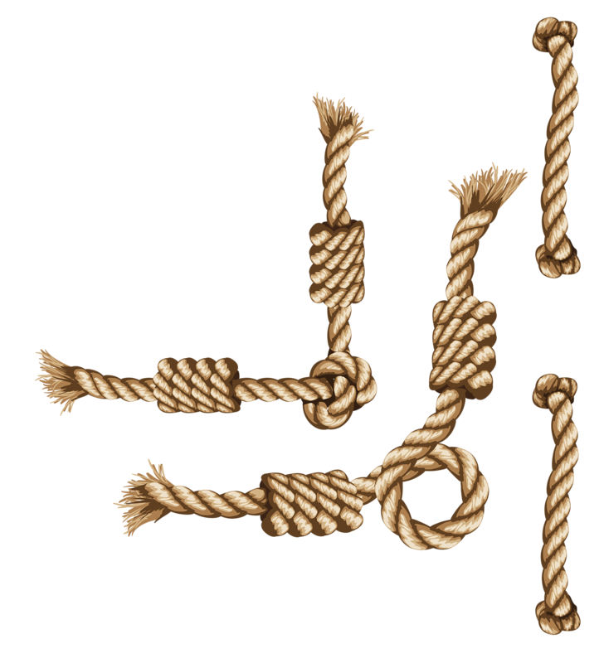
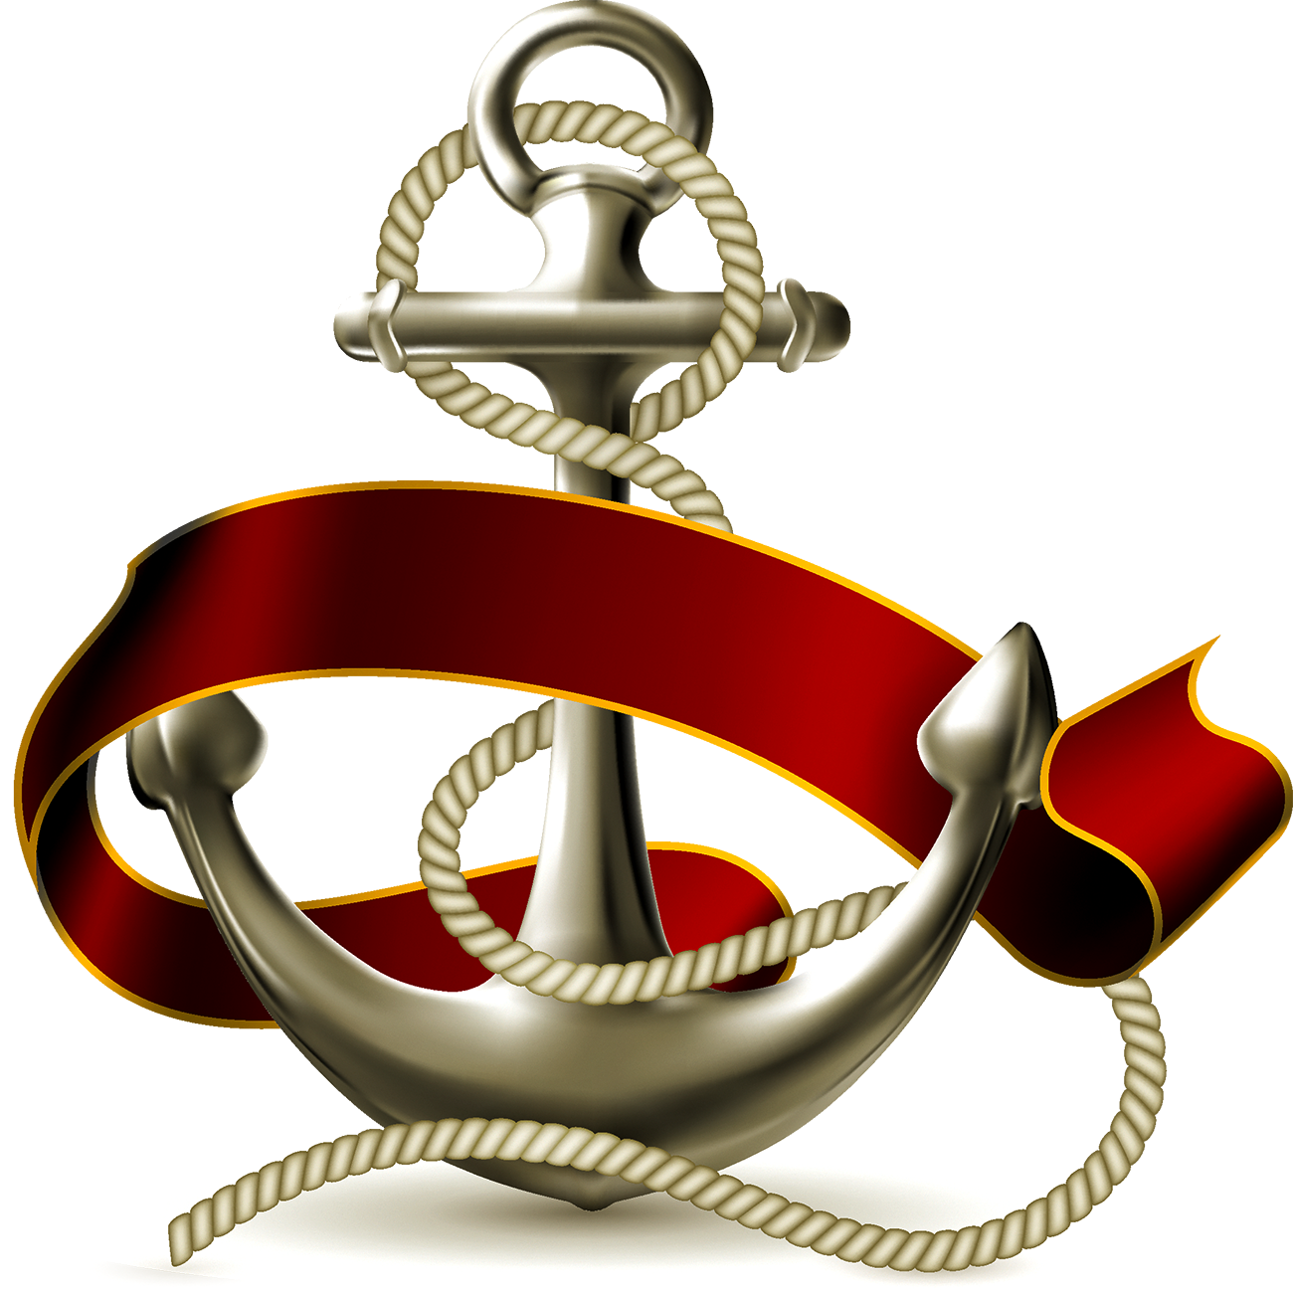
Клуб юних моряків з флотилією
Навчання майстерності в’язання морських вузлів:
Від новачка до експерта
Приходченко Володимир Юрійович
Майстер клас
Миколаїв 2023

Slide 2
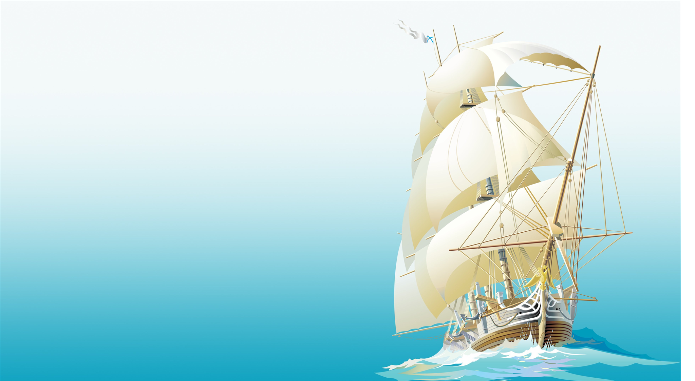
Вітаємо вас на нашому майстер-класі з в'язання морських вузлів!
Ми дуже раді вас всіх бачити серед курсантів Клубу юних моряків з флотилією і впевнені, що захоплюючий процес навчання вам дуже сподобається.
Морські вузли - це не просто ремесло, а справжнє мистецтво. Вони мають важливу роль у житті моряків, рибалок, природолюбів ці знання завжди стануть у пригоді. Сьогодні, на майстер-класі ви дізнаєтеся про різноманітні види морських вузлів, їх призначення техніку в’язання.
Ми віримо, що всі можуть впоратися з усіма завданнями і навіть створити власні варіації вузлів, зав’язуючи їх ще незвичайно.
Пам'ятайте, що творчість в'язанні має безмежні можливості!
Бажаємо вам цікавого та корисного навчання, нових друзів серед однодумців і, звісно ж, безмежної гордості від процесу створення морських шедеврів.
Нехай наш майстер-клас стане початком захоплюючої подорожі у світ морських подорожей!

Slide 3

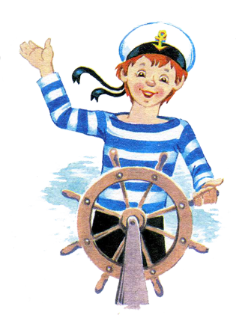
Ми щодня в'яжемо вузли. Можна сказати, з них починається наш день: ми зав'язуємо шнурки черевиків, краватки, пояси. Відправляючись в дорогу, затягуємо мотузком речі і знову в'яжемо вузли.
Коли ми їдемо відпочивати, нас знову переслідують вузли - на речових мішках, наметах, волейбольних сітках, риболовецьких
Одним словом, мотузок (шнур, канат) був і залишається важливим в руках людини.

Slide 4
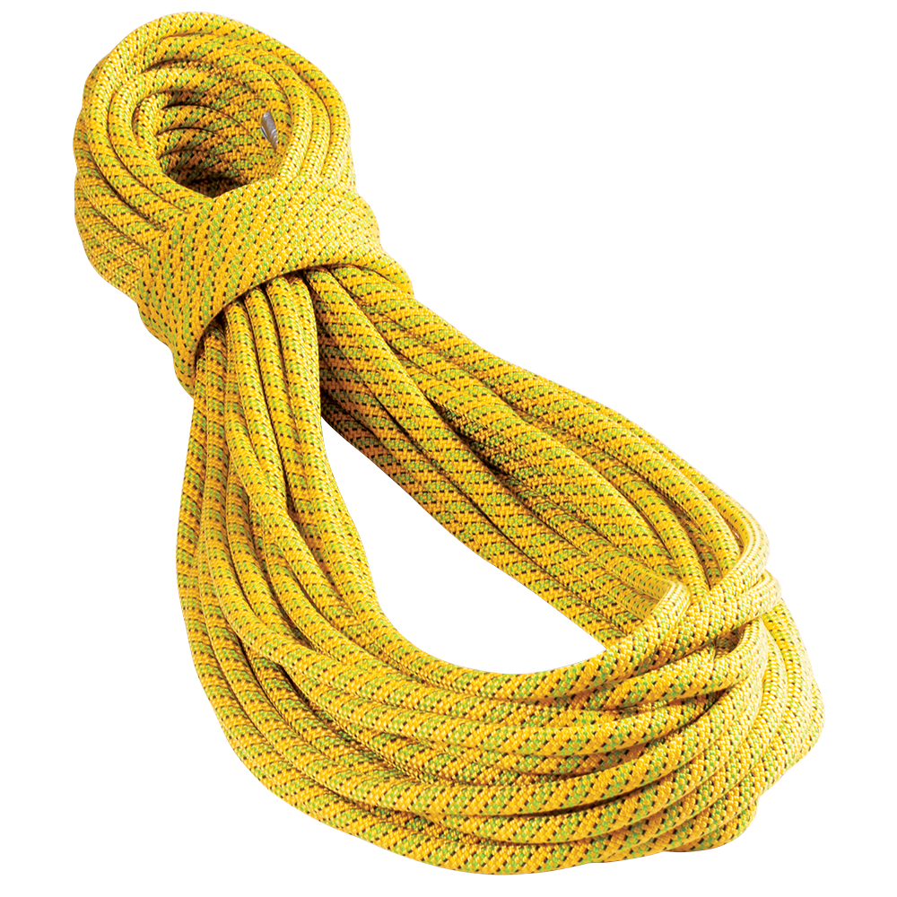
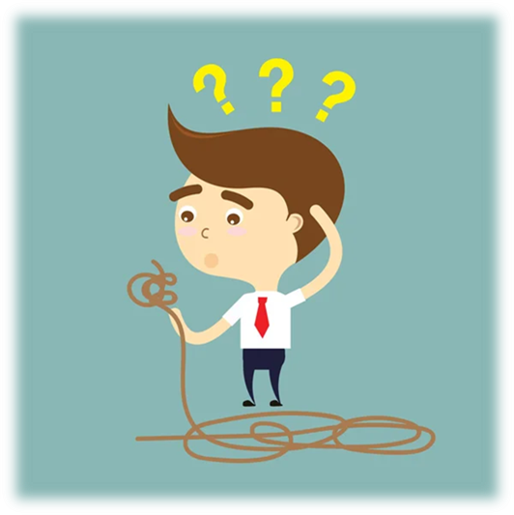
С Т П І Ь Л А Н І
Я Р О М К
К Б А Р И
Існує чимало професій де робота пов’язана з в’язанням вузлів
Д І У Б Л Ь Е В И К В
Ь В Е Р А К Ц
Ж Е Ж Н И О П К
И К Ж М О Н Т А Н

Slide 5
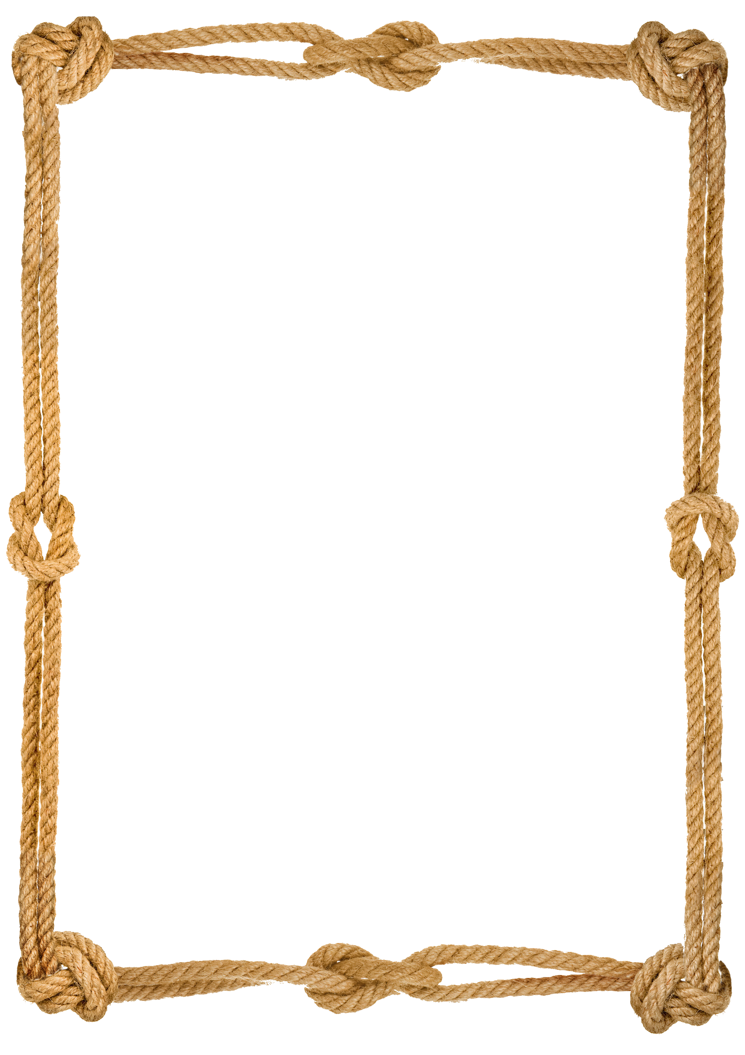
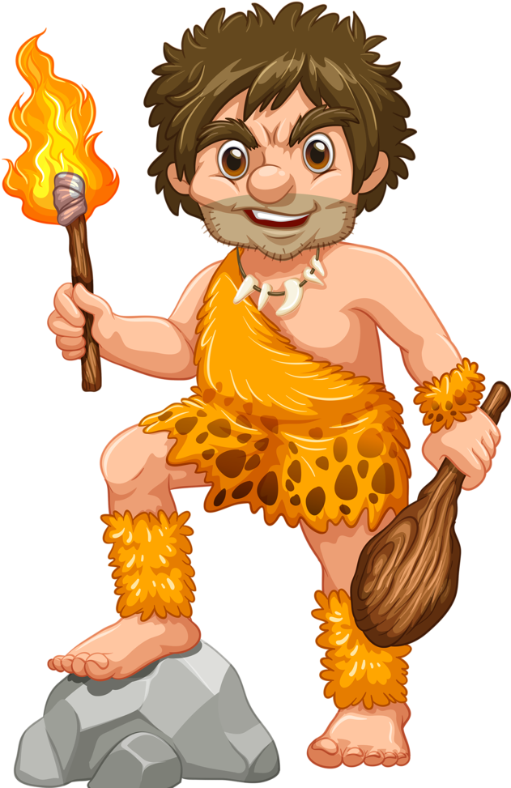
Первісна людина придумала десяток вузлів раніше, ніж навчилася здобувати вогонь. Очевидно, вона почала застосовувати вузли задовго до того, як винайшла лук і стрілу, колесо, голку, якір.
Побут, та і взагалі існування первісної людини, неможливо представити без мотузка, зробленого з ліан, волокон рослин, із смужок шкіри або сухожиль убитих тварин. Ним людина користувалася на полюванні, рибній лові, зв'язувала жердини і колоди свого житла, чіпляла кам'яний молоток і сокиру до дерев'яної ручки, прив'язувала до дерева домашніх тварин, робила узду для коня, в'язала колоди плотів, зв'язувала полонених, оснащувала свої примітивні парусні човни. Важко згадати всі випадки використання нашими далекими пращурами мотузка.
Уміння в'язати на мотузку вузли в давнину вважалося мистецтвом, родовим надбанням, ревниво охоронялося від чужаків і передавалося від батька до сина. Вузол для людини, чиє життя серед небезпечної природи було боротьбою за існування, був свого роду вірним засобом як в битві, на полюванні, так і у домівці.
З вузлами в житті людей було зв'язано немало прикмет і забобонів. Використання шаманами, знахарями певних вузлів на мотузку носило релігійний характер. Зав'язуванням певних вузлів на тятиві лука первісна людина «виганяла» з свого житла злих духів, зціляла хвороби .
Сторінка історії

Slide 6
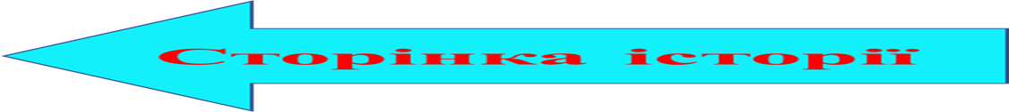
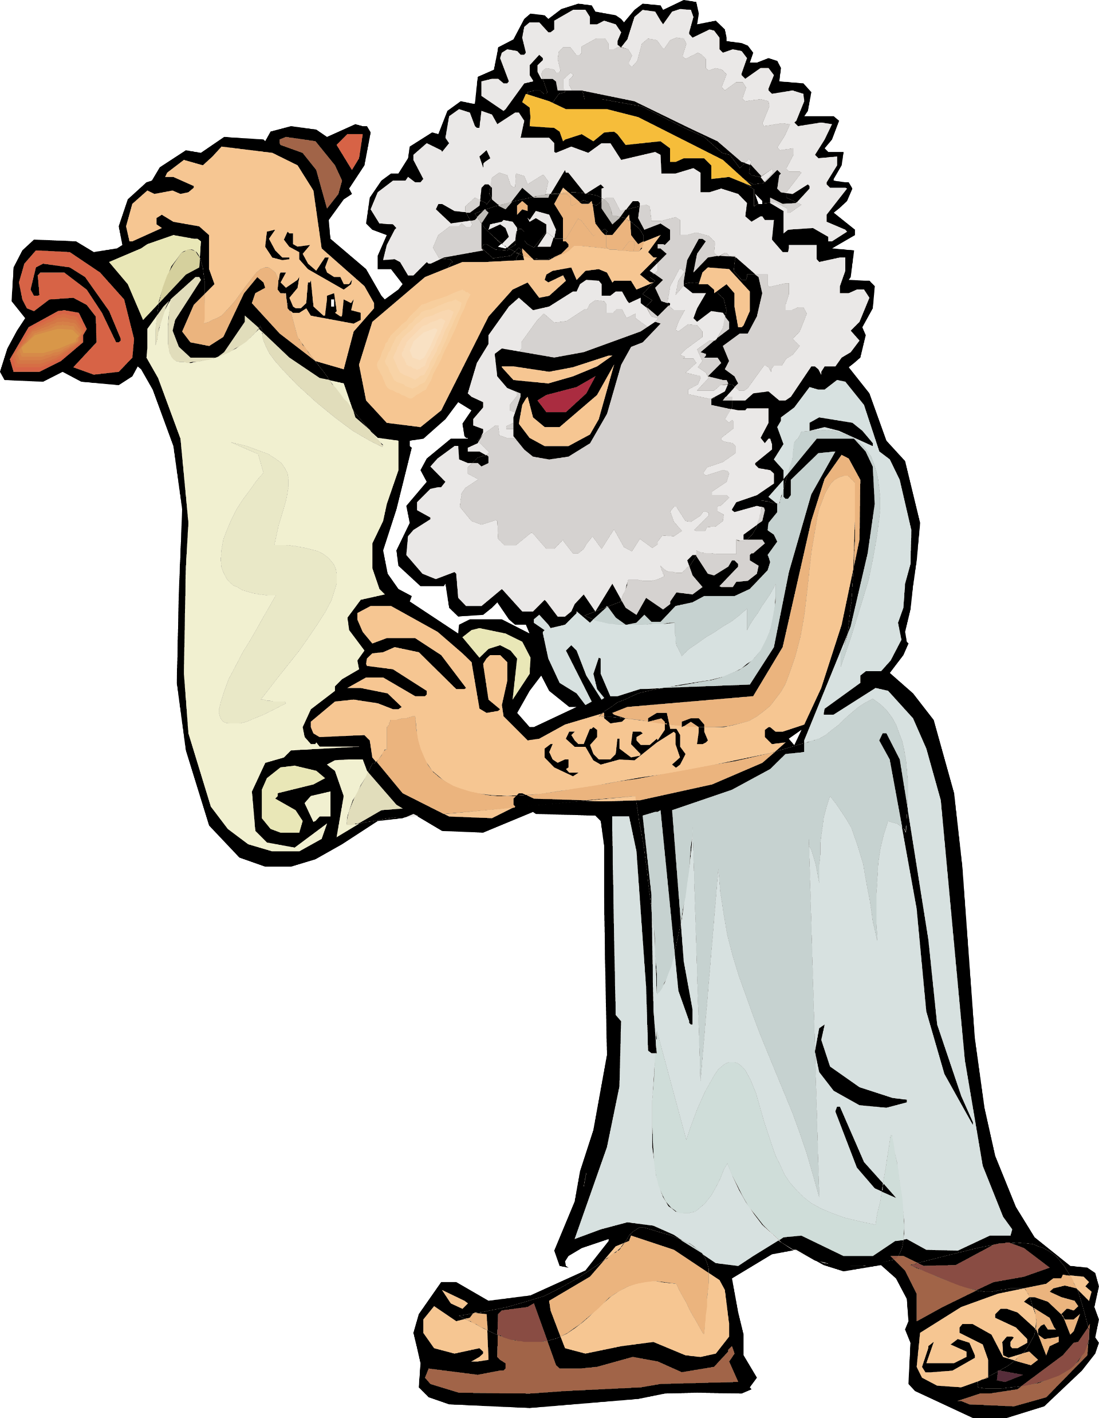
Стародавні греки вшановували Геркулесів (прямий) вузол. Його носили на шиї як талісман. Їм зшивали краї ран потерпілим воїнам, під час народних святкувань пропонувалося швидко розв'язати і зав'язати цей вузол.
Про вузли відомо безліч переказів, легенд та історій.
Але найчудовішою з них, поза сумнівом, є антична легенда про Гордіїв вузол.
В межах сучасної Азії, існувало місто, яке називалося Фрігія. Фрігійці були вихідцями з Європи, вони відрізнялися високою культурою, займалися землеробством і ремеслами. За 700 років до нашої ери Фрігію роздирала на шматки внутрішня війна. Важливу роль в житті держави у той час грали оракули – особливий рід людей, представники якого жили при храмах і займалися пророцтвами, тлумаченням явищ природи, вершили суд над бідними людьми.

Slide 7
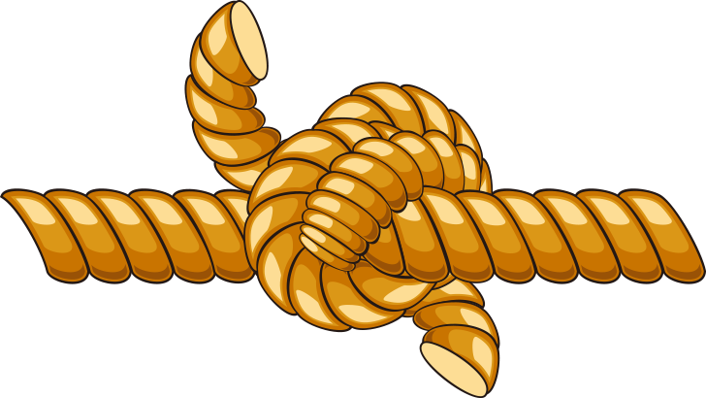
Сторінка історії
Легенда говорить, що змучений смутою народ Фрігії звернувся по допомогу до оракула. І він сказав: "Йдіть за міську стіну, і той, хто перший зустрінеться вам, хай буде вашим царем і припинить війну». Вийшовши з міста, громадяни побачили людину, яка їхала на звичайному селянському возі, запряженому двома волами. Звали його Гордій. Гордій виявився енергійним, і гарним правителем. Царство його розбагатіло, і Гордій побудував для Фрігії нову столицю, яка одержала його ім'я - Гордіон. У головному храмі Гордій велів поставити той самий віз, який привіз його до влади. Для цього була вагома підстава. Тому що одного разу, коли Гордій орав в полі, орел сів на ярмо його збруї і сидів на ньому до заходу сонця. Оракул тлумачив це як волю богів про майбутню владу Гордія. Тому, як оповідає легенда, в храм було поміщено і ярмо, яке колись сподобалося царю птахів.
Ярмо було прив'язано до дишла воза дуже складним вузлом, і оракул не забарився сповістити, що той, хто зуміє розв'язати вузол царя Гордія, стане володарем миру. Йшов час. Минуло близько 400 років з тих пір, як Гордій зав'язав свій вузол. Все так само стояв в храмі віз, і незайманий залишався вузол. Невідомо, чи намагався хто-небудь його розв'язати.

Slide 8
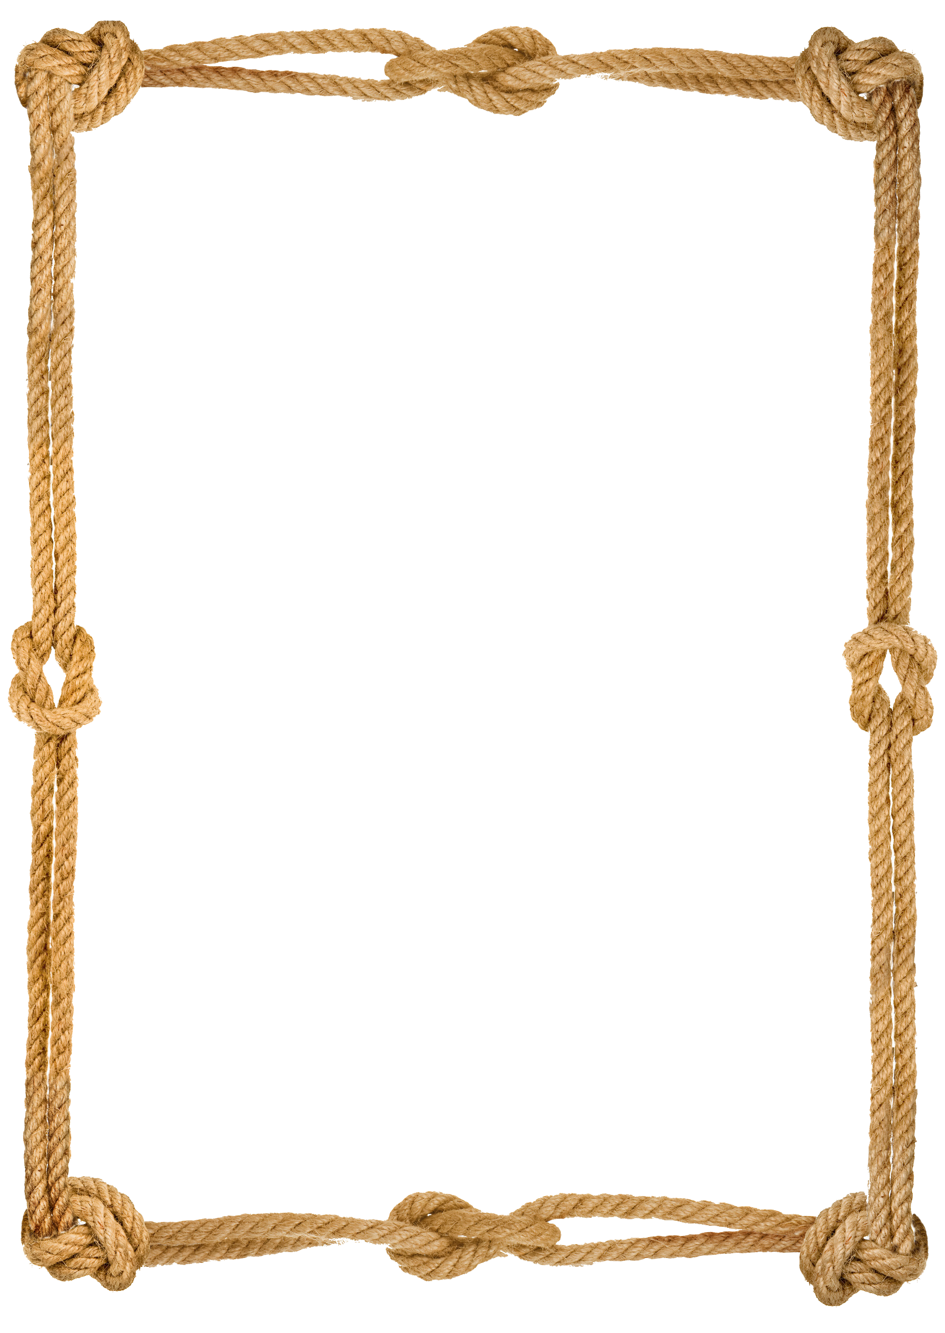
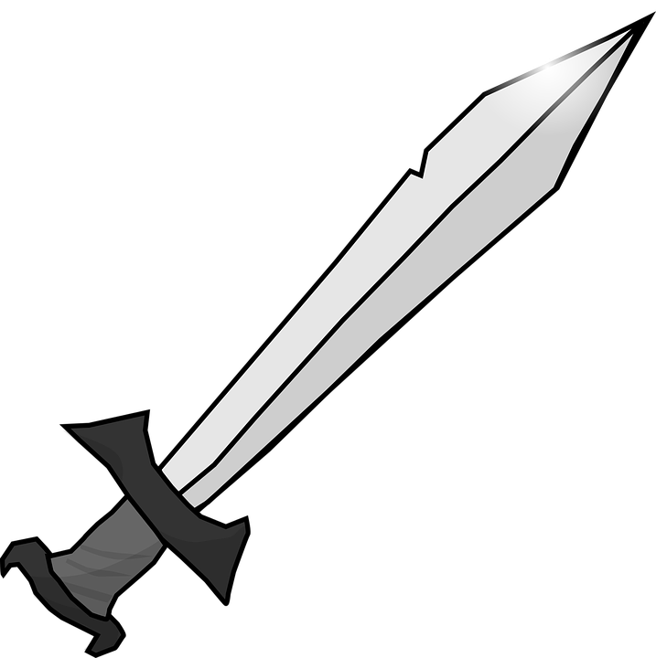
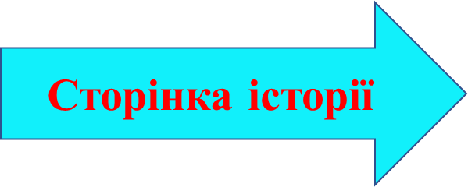
У 334 році до нашої ери до міста увійшла фаланга Олександра Македонського. Олександр, йому виповнилося 22 роки, вперше був в Азії. Олександр, який до шістнадцяти років виховувався самим Аристотелем,(давньогрецький вчений)знав про знамениту колісницю і захотів побачити її. Коли жителі міста сказали Олександру, що по пророцтву оракула, Азію підкорить той, хто розв'яже заплутаний вузол, ним оволоділо пристрасне бажання виконати те, що передбачено. Навколо царя зібрався натовп фрігійців і македонців; перші напружено чекали, а другі відчували страх через безрозсудну самовпевненість царя. І дійсно, ремінь був так щільно зв'язаний вузлами, що було неможливо ні відчути, ні побачити, де починається і де кінчається плетіння. Спроби царя розв'язати вузол вселяли натовпу побоювання, як би невдача не виявилася поганою ознакою. Довго і марно витративши час з цими заплутаними вузлами, цар сказав: "Байдуже, яким способом будуть вони розв'язані", і, розрубавши всі вузли мечем, він не то посміявся над прогнозом оракула, не то виконав його. Люди надовго зберегли в пам'яті винахідливість Олександра.
Але чи був забутий сам вузол? У це можна було повірити, якби у той час вузли були непотрібними або необов'язковою для життя рідкістю. Але справа йшла якраз навпаки. У повсякденному житті без вузлів ніхто не міг обійтися. То була епоха стрімкого розвитку торгівлі та мореплавання.

